Slide 1
Учебник
Учитель у меня в портфеле!
Кто? Быть не может! Неужели?
Взгляни, пожалуйста ! Он тут,
Его учебником зовут.
В. Берестов

Slide 2
А К С З К А
С К А З К А

Slide 3
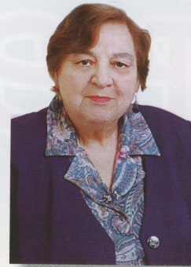
Ирина Петровна Токмакова (родилась 3 марта 1929 года)

Slide 4
Через год вышла первая книжка собственных стихов — «Деревья», — сделанная вместе со Львом Токмаковым.

Slide 5
ФИЗКУЛЬТМИНУТКА

Slide 6
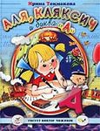
И.Токмакова
«Аля, Кляксич
и буква «А»»

Slide 7
Народная сказка | Авторская сказка
1. 2. 3. 4. 5. | 1. 2. 3. 4. 5.

Slide 8
Народная сказка | Авторская сказка
Автор – народ. Первоначально создается в устной форме. Существует в нескольких вариантах. Время создания определить невозможно. Бывает следующих жанров : волшебная, бытовая, о животных | Автор – конкретное лицо (например И.Токмакова). Создается в письменной форме. Внесение изменений в содержание не допускается. Время написания известно. Не ограниченная определенным жанром, может быть фантастической

